Slide 1

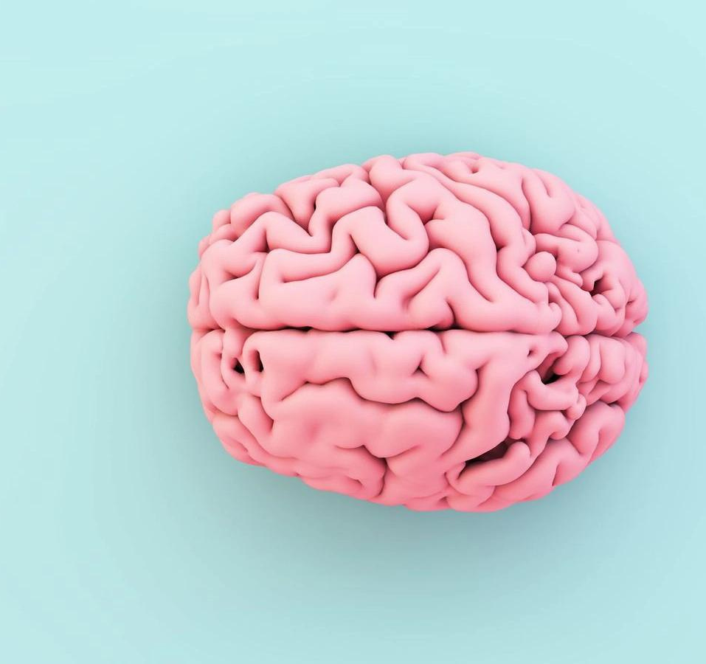
Corso di Laurea Magistrale in Data Science
18 Maggio 2023
Progetto Medical Imaging
Semantic segmentation
Algeri Filippo
Dell'Orto Davide
Lanzillotti Matteo
Merelli Elisa

Slide 2
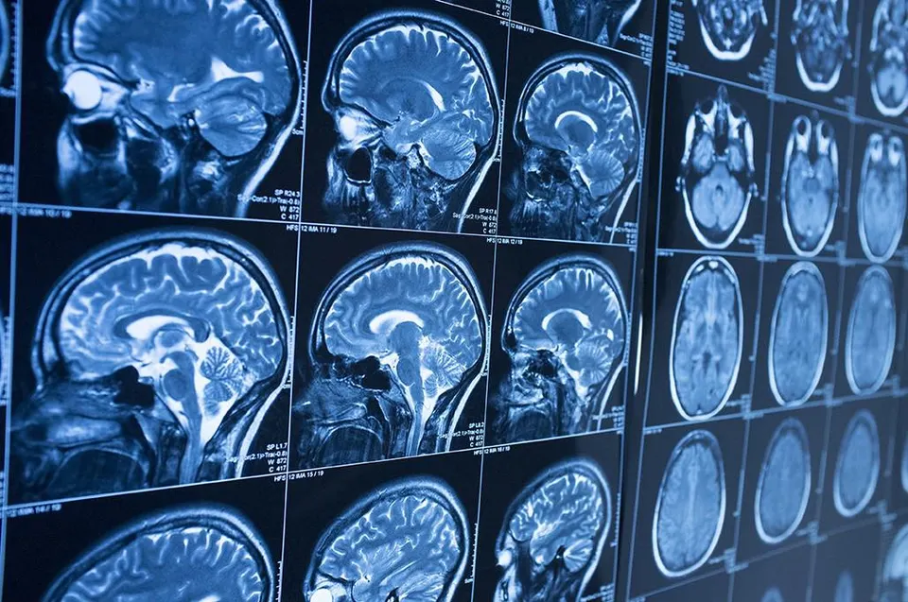
Indice
1. Il Dataset
2. Data preparation
3. U-Net
4. Residual U-Net
5. SegNet
6. Risultati

Slide 3
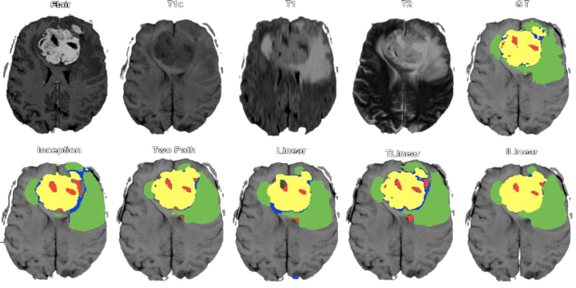
Il dataset
Il dataset BraTS contiene immagini di risonanza magnetica (MRI) di pazienti con tumori cerebrali. Le immagini MRI forniscono una rappresentazione dettagliata dell'anatomia cerebrale e possono essere utilizzate per identificare e localizzare i tumori. Il dataset BraTS comprende immagini MRI di quattro diverse modalità: T1, T1 con contrasto, T2 e Flair. Queste modalità offrono informazioni complementari sulla struttura e sulla presenza di tessuti tumorali.

Slide 4
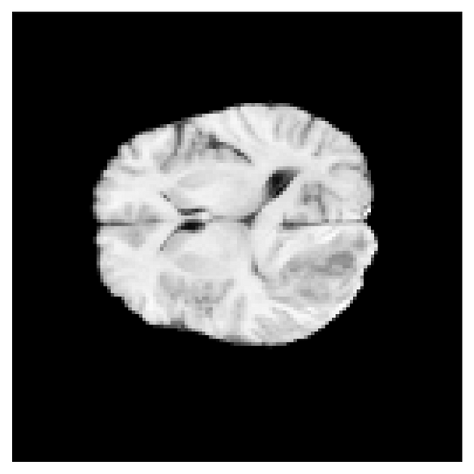
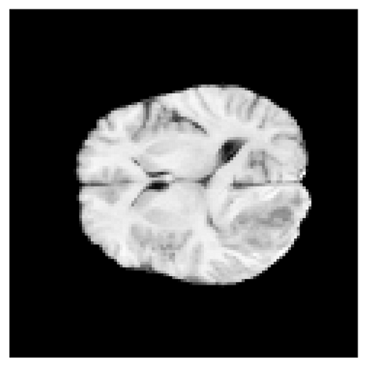
2. Data preparation
Prima
Dopo
Normalizzazione
Resize immagini
Codifica one-hot
Preso il range dell'intensità dei pixel in ogni canale di ogni immagine nel dataset, normalizzo le immagini utilizzando il range calcolato.
Le immagini di ogni paziente in ogni canale vengono ridimensionate dalla dimensione originale 120x120 a 128x128.
I pixel delle immagini target contenenti la maschera del glioma vengono codificati in 4 classi tramite one-hot encoding.

Slide 5
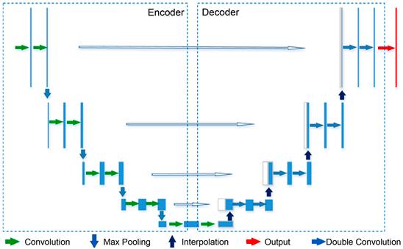





3. U-Net
Encoder & Decoder
L'encoder riduce le dimensioni spaziali ad ogni layer e aumenta il numero di canali. D'altra parte il decoder compie l'operazione inversa.
Adam optimizer
Learning rate 0.001
Categorical cross-entropy loss
Dice coefficient metric
Batch size: 14
Epochs: 60
Due convoluzioni 3x3, ciascuna seguita da ReLU.
Operazione di Max Pooling
Concatenazione e Up-Sampling
Output mask
Doppia convoluzione

Slide 6
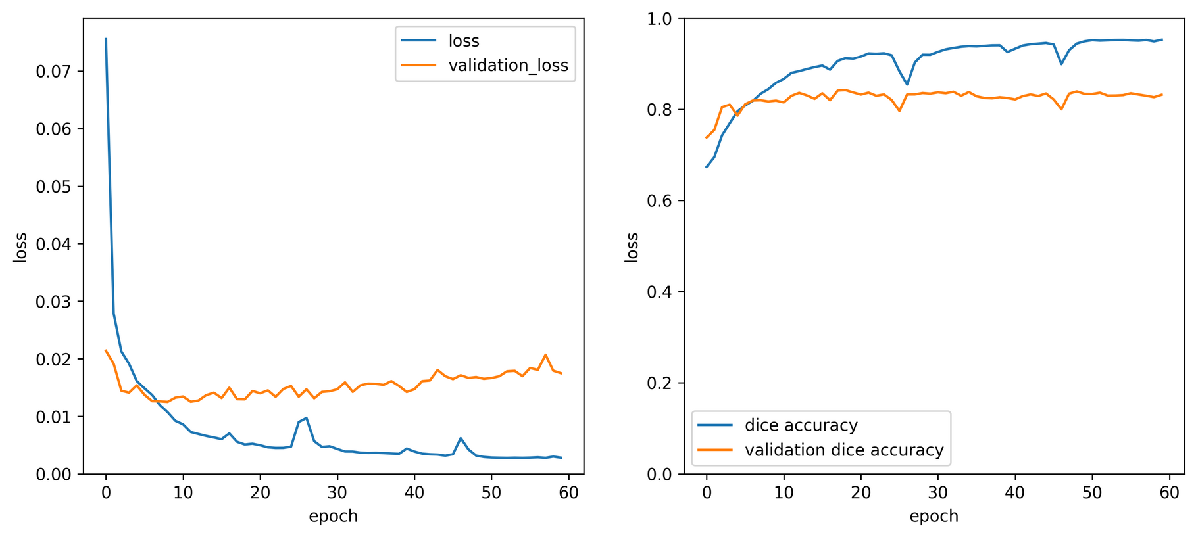
3. U-Net training
Training Accuracy: 95.27 %
Validation Accuracy: 83.21 %

Slide 7
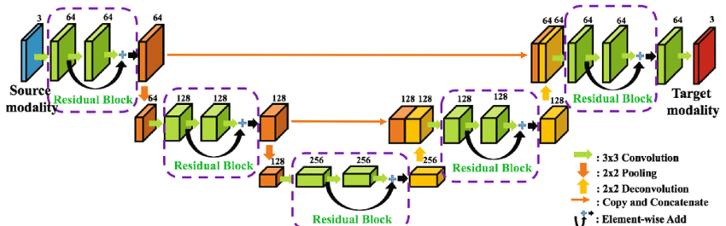
4. Residual U-Net
Adam optimizer
Learning rate 0.0001
Categorical cross-entropy loss
Dice coefficient metric
Epochs: 30
Batch size: 11
Utilizza un'architettura U-Net simile a quella standard, ma con l'aggiunta di connessioni residue che consentono al modello di apprendere gli errori residui in ogni blocco convoluzionale.
Le connessioni residue consentono di evitare il degrado della rete durante la fase di apprendimento, in cui la profondità della rete potrebbe impedire il corretto flusso di informazioni.
L'uso dei blocchi residual nell'architettura U-Net permette di creare una rete più profonda, in grado di apprendere rappresentazioni complesse e di migliorare la precisione della segmentazione.

Slide 8
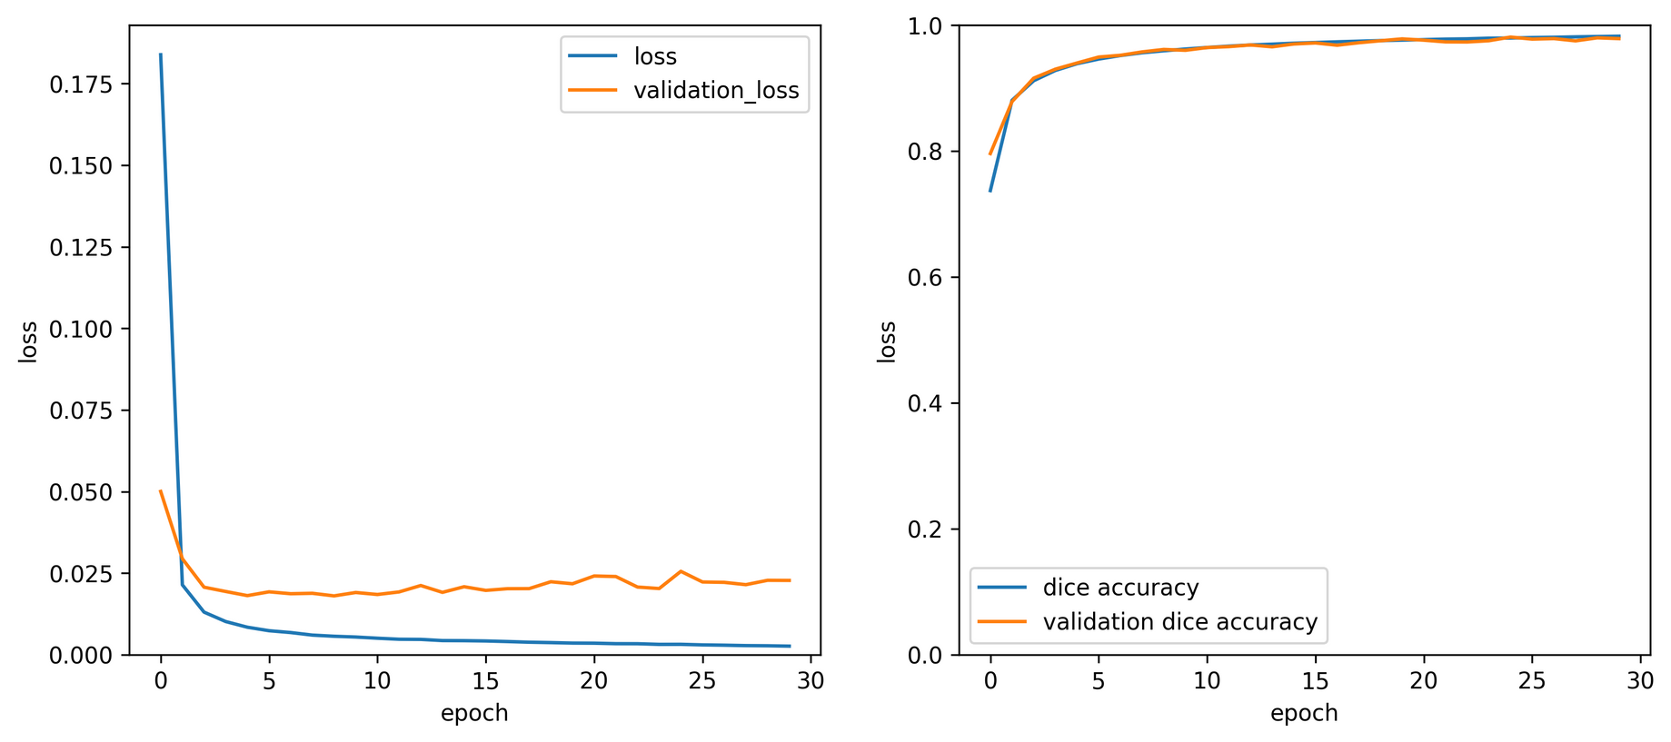
4. Residual U-Net training
Training Accuracy: 98.25 %
Validation Accuracy: 97.86 %

Slide 9
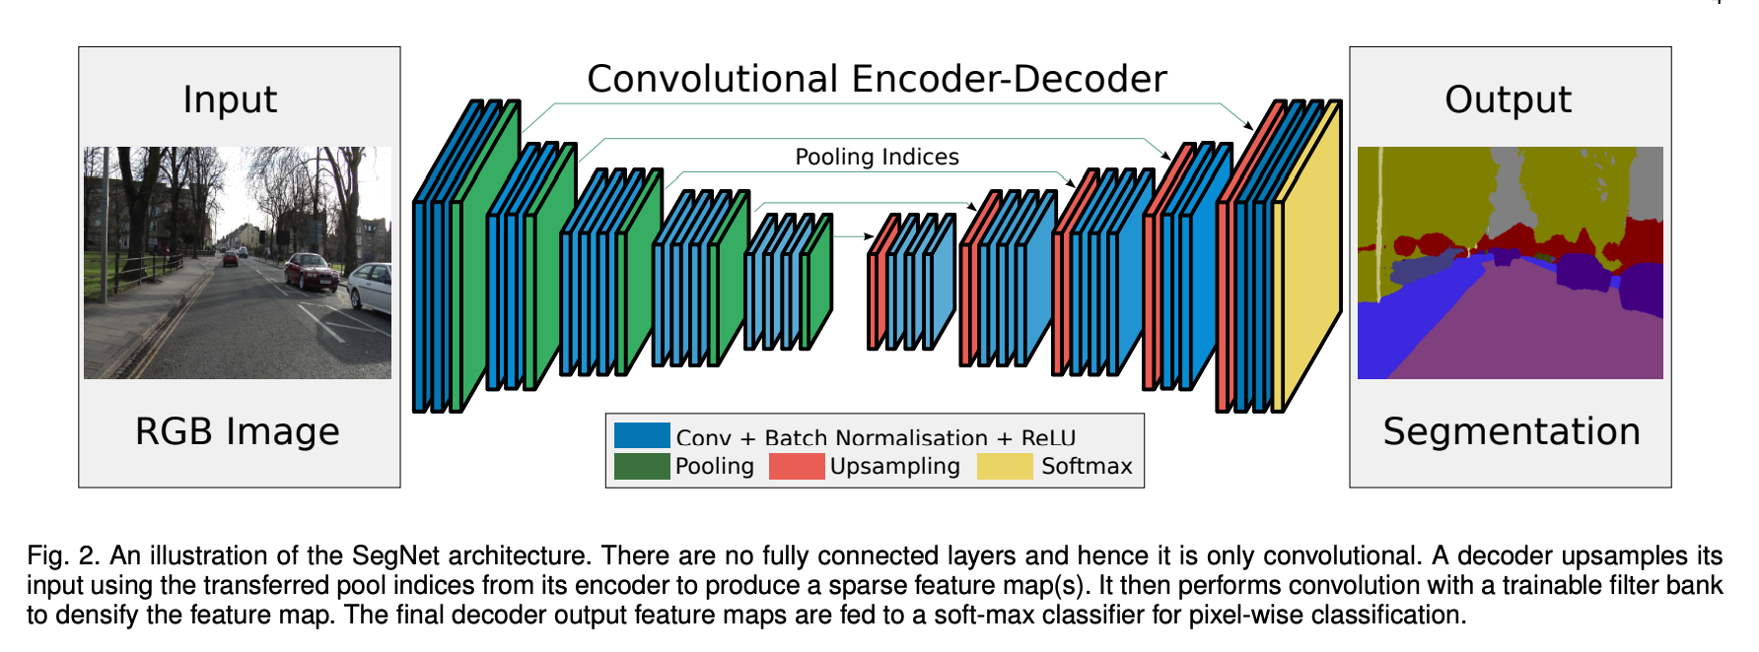
5. SegNet
Adam optimizer
Learning rate 0.001
Categorical cross-entropy loss
Dice coefficient metric
Batch size: 14
Epochs: 30

Slide 10
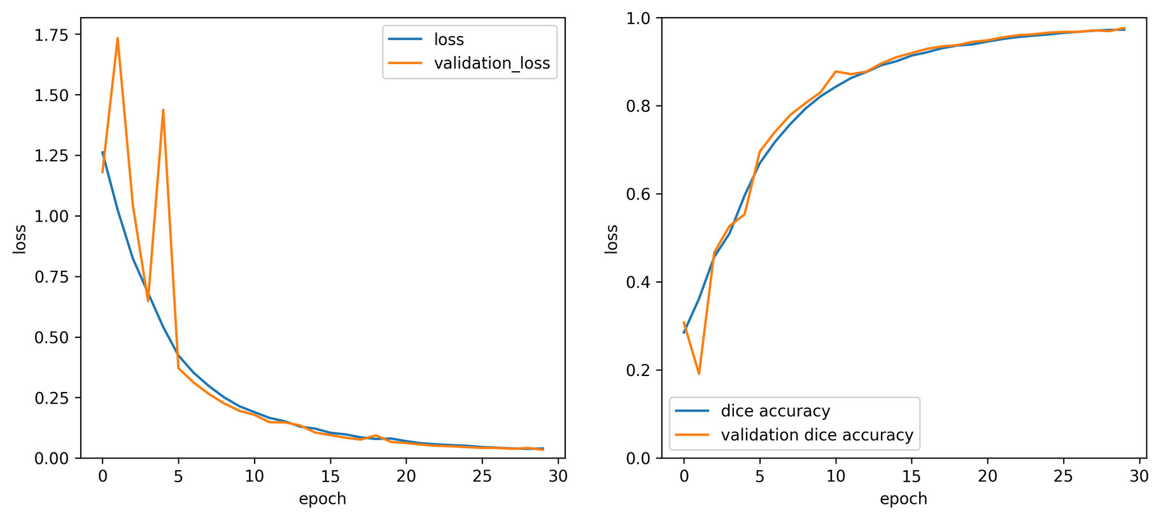
5. SegNet training
Training Accuracy: 97.27 %
Validation Accuracy: 97.62 %

Slide 11
6. Results
Whole
Core
Active
UNet
Mean: 91.1 %
Median: 92.2 %
Mean: 83.3 %
Median: 84.6 %
Mean: 71.2 %
Median: 75.6 %
Residual UNet
Mean: 88.3 %
Median: 89.8 %
Mean: 81.2 %
Median: 87.5 %
Mean: 61.1 %
Median: 75.0 %
SegNet
Mean: 81.7 %
Median: 84.1 %
Mean: 71.0 %
Median: 74.5 %
Mean: 36.3 %
Median: 34.1 %

Slide 12
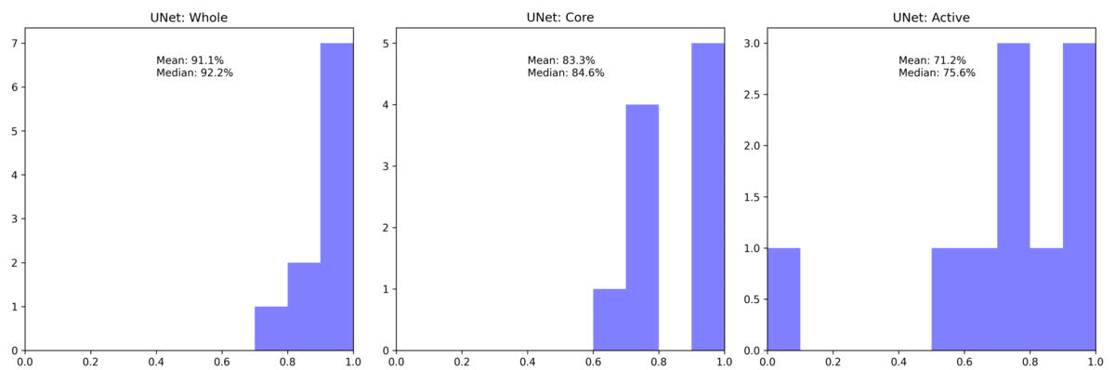
6. Risultati

Slide 13
Grazie dell'attenzione
Progetto Medical Imaging
18 Maggio 2023

